Slide 1
СОЧИНЕНИЕ как одно из конкурсных испытаний в рамках календаря массовых мероприятий
Городское методическое объединение
учителей русского языка и литературы
Воронин Сергей Сергеевич, заместитель директора МАОУ «Гимназия № 80 г. Челябинска»,
учитель русского языка и литературы

Slide 2
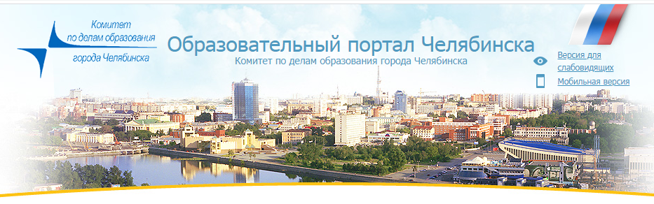
Календарь городских массовых мероприятий для учащихся и воспитанников муниципальных образовательных организаций города Челябинска на 2019/2020 учебный год
Приказ от 12.09.2019 № 1691-у
http://chel-edu.ru

Slide 3
СЕНТЯБРЬ
Городской конкурс «На волне безопасности» (заочный)

Slide 4
ОКТЯБРЬ
Муниципальный этап областного конкурса на лучшее знание государственной символики Российской Федерации среди обучающихся образовательных организаций (заочный)
Муниципальный этап областного конкурса «Герои Отечества – наши земляки», посвященный Дню Героев Отечества (заочный)
Городской открытый конкурс творческих работ «Рождественская мечта»

Slide 5
ДЕКАБРЬ
XX городской конкурс школьных СМИ «Nota bene» (в рамках городского чемпионата «МедиаТРЕК»)

Slide 6
ЯНВАРЬ
IX городской открытый детский литературный конкурс «Алые паруса творчества»

Slide 7
ФЕВРАЛЬ
Х городской конкурс детского и юношеского творчества «Моя любимая книга»

Slide 8
МАРТ
Х городской фестиваль детского творчества «Моя Вселенная»

Slide 9
Городской конкурс «На волне безопасности» (заочный)
26.09-31.10.2019
1-4 классы
5-8 классы
9-11 классы
Литературное творчество «Дорога в школу» (проза и поэзия)
Литературное творчество «Сам себе спасатель»
629 конкурсных работ из 93 ОО

Slide 10
Муниципальный этап областного конкурса на лучшее знание государственной символики Российской Федерации среди обучающихся образовательных организаций (заочный)
До 14.10.2019
5-8 классы
9-11 классы
Литературное творчество: проза и поэзия
117 конкурсных работ из 56 ОО

Slide 11
Муниципальный этап областного конкурса «Герои Отечества – наши земляки», посвященный Дню Героев Отечества (заочный)
До 15.11.2019
1-4 классы
5-8 классы
9-11 классы
Сочинение
Эссе
204 конкурсные работы

Slide 12
Городской открытый конкурс творческих работ «Рождественская мечта»
Октябрь
7 – 10 лет
11 – 14 лет
15 – 17 лет
Литературное произведение (стихи, рассказы, очерки, эссе, пьесы)

Slide 13
XX городской конкурс школьных СМИ «Nota bene» (в рамках городского чемпионата «МедиаТРЕК»)
Декабрь
1-4 классы
5-8 классы
9-11 классы
Лучший авторский материал в информационном жанре (заметка, репортаж, интервью)
Лучший авторский материал в аналитическом жанре (статья, рецензия, интервью)
Лучший авторский материал в художественно-публицистическом жанре
Лучший материал в прозе или поэзии (басни, сказки, стихи, ода)

Slide 14
IX городской открытый детский литературный конкурс «Алые паруса творчества»
Январь
1-5 классы
6-8 классы
9-11 классы
Поэзия (5-10 стихотворений)
Проза (2-3 рассказа)
219 конкурсных работ

Slide 15
Х городской конкурс детского и юношеского творчества «Моя любимая книга»
Февраль
Обучающиеся от 10 лет и старше
Эссе

Slide 16
Х городской фестиваль детского творчества «Моя Вселенная»
Март-апрель
6 – 18 лет
Конкурс научно-фантастических рассказов на космическую тему

Slide 17

Всероссийский конкурс сочинений среди школьников «Без срока давности», приуроченный к 75-летию Победы
http://vks.edu.ru/news/detail/32

Slide 18
Всероссийский конкурс сочинений среди школьников «Без срока давности», приуроченный к 75-летию Победы
5–11-х классы
• отражение событий ВОВ в истории субъекта, города или населённого пункта Российской Федерации;
• история создания мемориала или музея ВОВ;
• ВОВ в истории семьи участника конкурса;
• биографии участников боевых действий ВОВ или работников тыла в годы ВОВ;
• творчество писателей-фронтовиков ВОВ и поэтов-фронтовиков ВОВ;
• музыкальные произведения, книги, документальные и художественные фильмы, созданные в годы ВОВ или посвящённые ВОВ;
• деятельность поисковых отрядов и волонтёрских организаций и участие молодёжи в мероприятиях по сохранению и увековечению памяти о ВОВ.
Конкурс проходит в два этапа: региональный в субъектах Российской Федерации (проводится с 9 декабря 2019 года по 31 января 2020 года) и федеральный (проводится с 1 февраля по 28 февраля 2020 года).

Slide 19
Рекомендации:
распределить нагрузку по подготовке обучающихся к конкурсам среди учителей школьного методического объединения ОО;
заранее проводить школьный этап конкурса (по возможности) для отбора лучших работ;
оформлять работы в строгом соответствии с требованиями, указанными в Положении к конкурсам;
учитывать рекомендации членов жюри по итогам прошлогоднего конкурса;
участвовать в разных возрастных категориях (увеличивать охват);
проверять работу перед отправкой на конкурс, в т. ч. на соответствие критериям.

Slide 20
СОЧИНЕНИЕ как одно из конкурсных испытаний в рамках календаря массовых мероприятий
Городское методическое объединение
учителей русского языка и литературы
Воронин Сергей Сергеевич, заместитель директора МАОУ «Гимназия № 80 г. Челябинска»,
учитель русского языка и литературы

